Slide 1
Своя игра “Путешествие в Древний Египет”

Slide 2
Нил | 100 | 200 | 300 | 400
Фараоны и пирамиды | 100 | 200 | 300 | 400
Боги | 100 | 200 | 300 | 400
Военное дело | 100 | 200 | 300 | 400
Иной мир | 100 | 200 | 300 | 400

Slide 3
Основной материал для письма у древних египтян

Slide 4
Папирус

Slide 5
Значки, которые египтяне называли «божественная речь», «священное письмо»

Slide 6
Иероглифы

Slide 7
Каким цветом писали абзацы?

Slide 8
Красным

Slide 9
Значки в египетской письменности передавали только эти звуки

Slide 10
Согласные

Slide 11
Этот фараон совершил во II тысячелетии до н.э. ряд завоевательных походов в Нубию, Сирию и другие страны

Slide 12
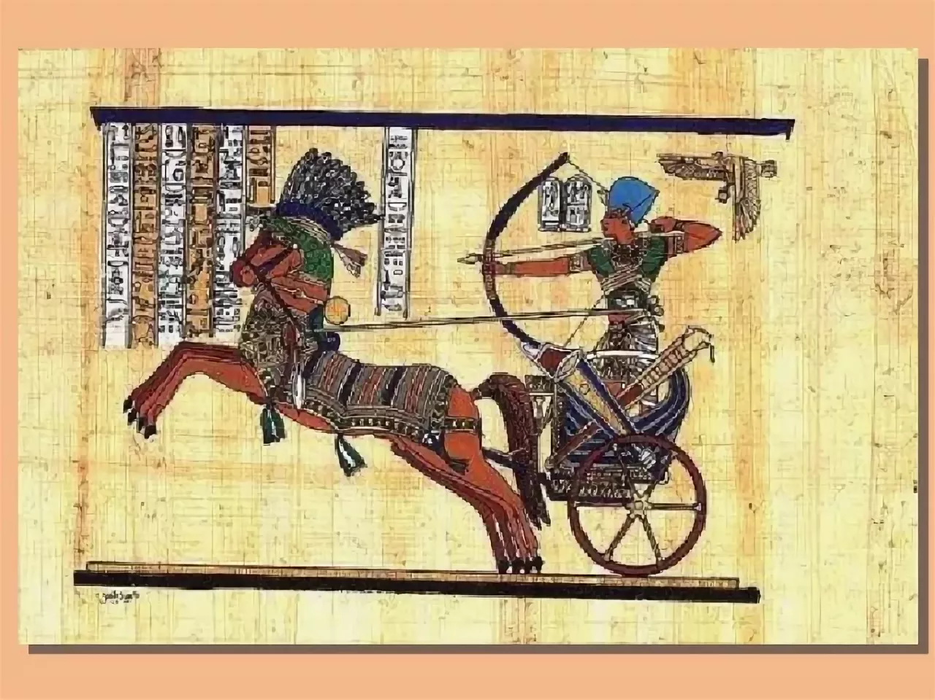
Тутмос III

Slide 13
Гробницу этого фараона Говард Картер нашёл абсолютно нетронутой

Slide 14
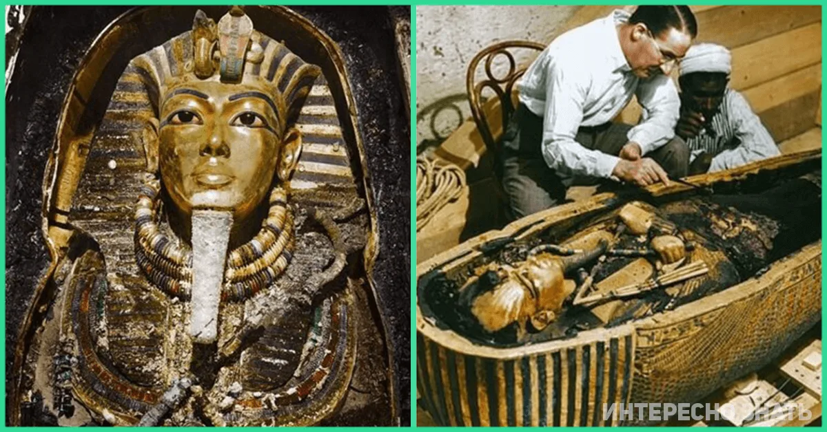
Тутанхамон

Slide 15
Пирамида этого фараона известна как одно из семи чудес света

Slide 16
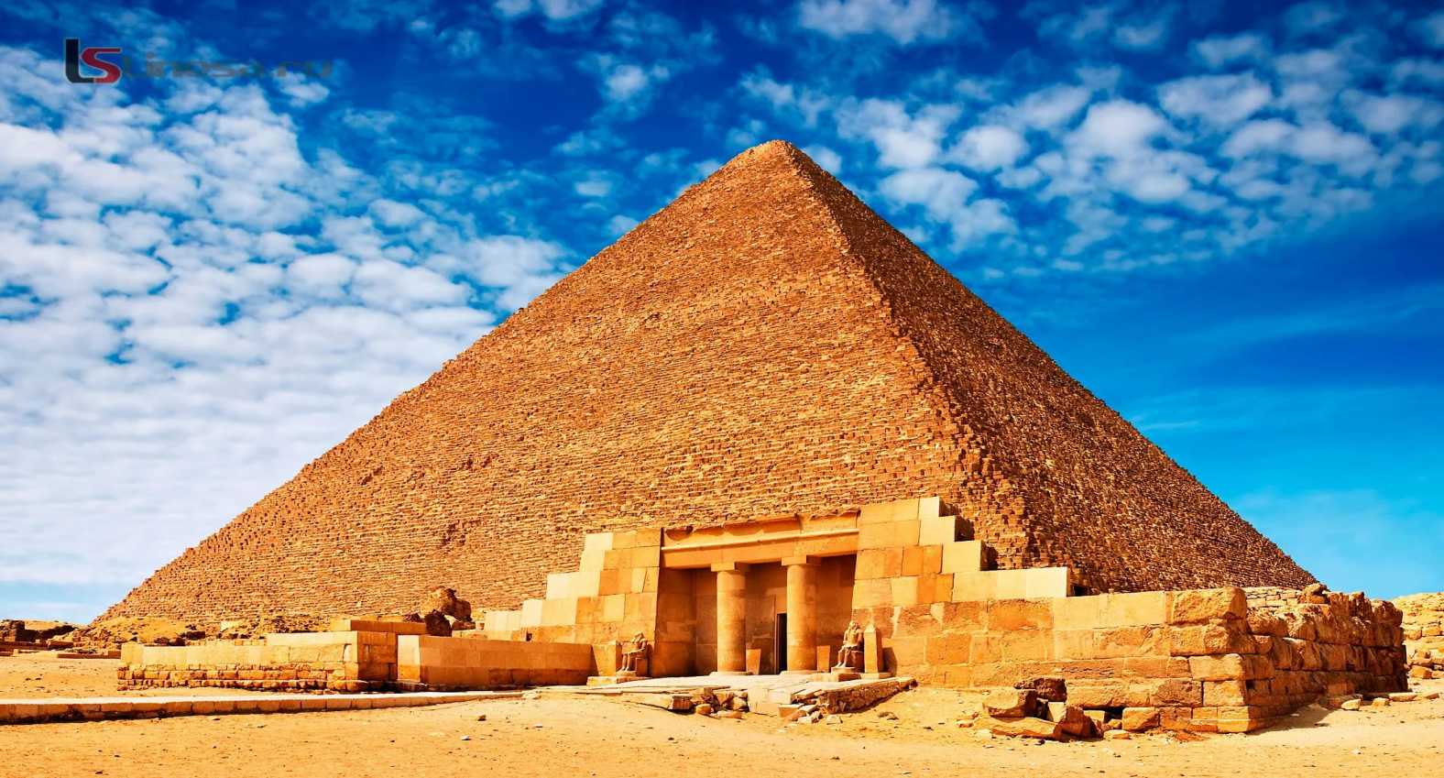
Пирамида Хеопса

Slide 17
Именно для этого фараона была построена первая в мире ступенчатая пирамида

Slide 18
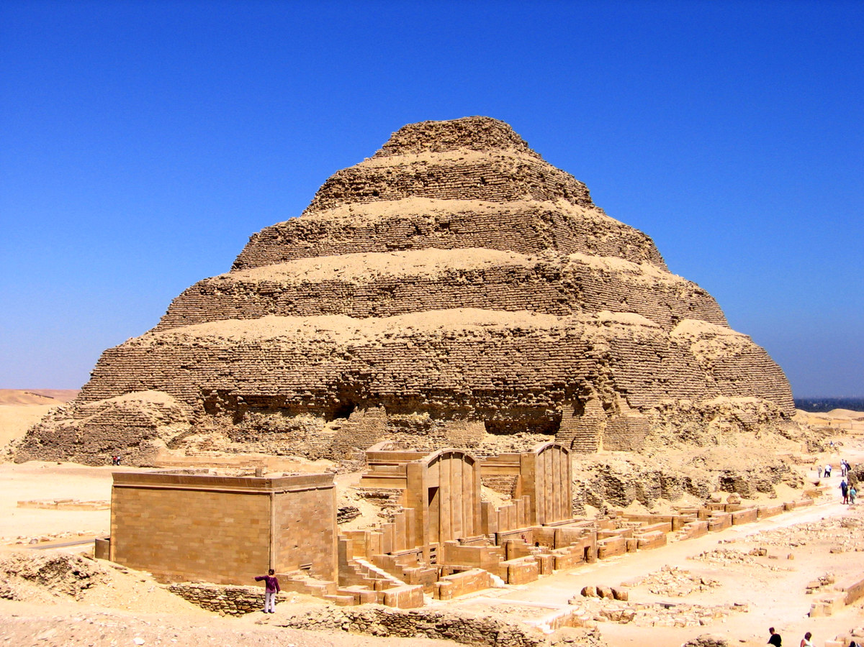
Пирамида Джосера

Slide 19
Этого бога египтяне считали самым главным, могущественным и прекрасным

Slide 20
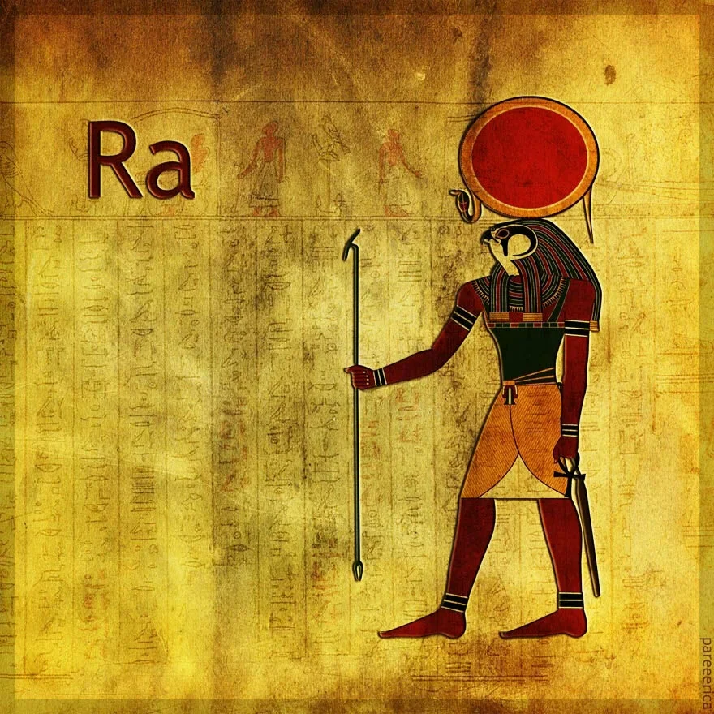
Амон или Амон-Ра

Slide 21
Эту богиню покровительницу женщин и их красоты – египтяне изображали в виде черной кошки

Slide 22
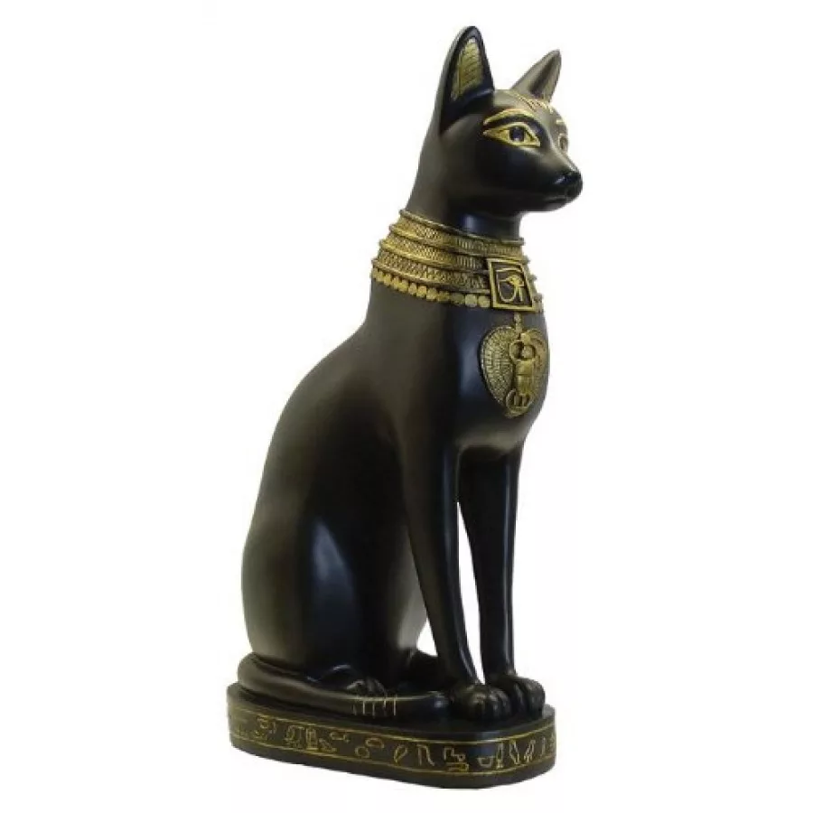
Баст или Бастет

Slide 23
Этот бог был богом пустыни, песчаных бурь и непогоды

Slide 24
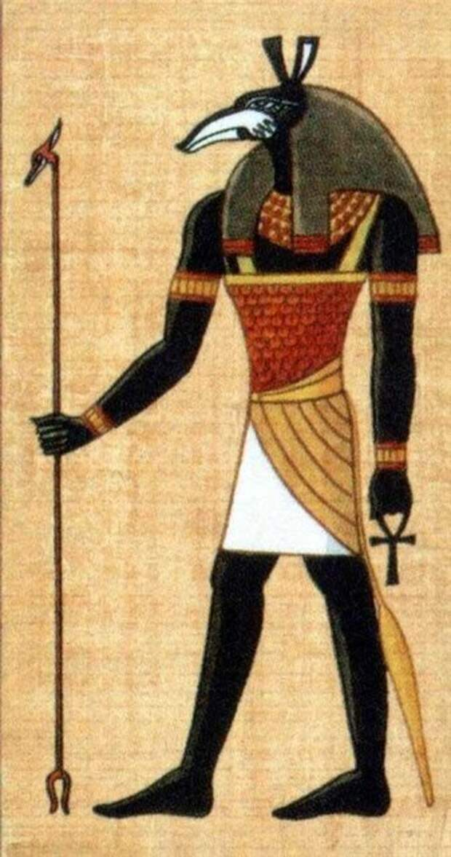
Сет

Slide 25
Бог плодородия, по мнению египтян, научивший их выращивать зерно и виноград, печь хлеб

Slide 26
Осирис

Slide 27
Верховный главнокомандующий египетской армии

Slide 28
Фараон

Slide 29
Два рода войск, из которых состояла египетская армия

Slide 30
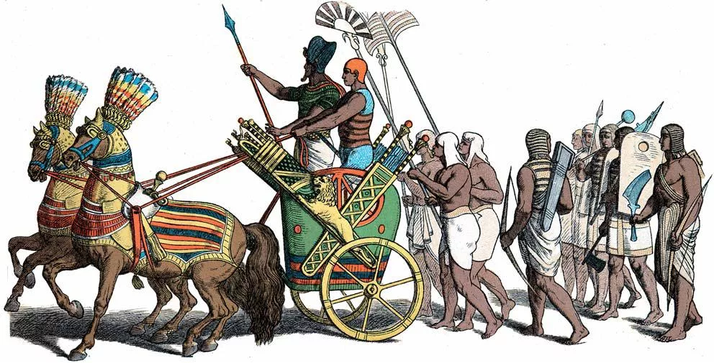
Пехота и колесницы

Slide 31
Из этого материала египтяне изготавливали оружие

Slide 32
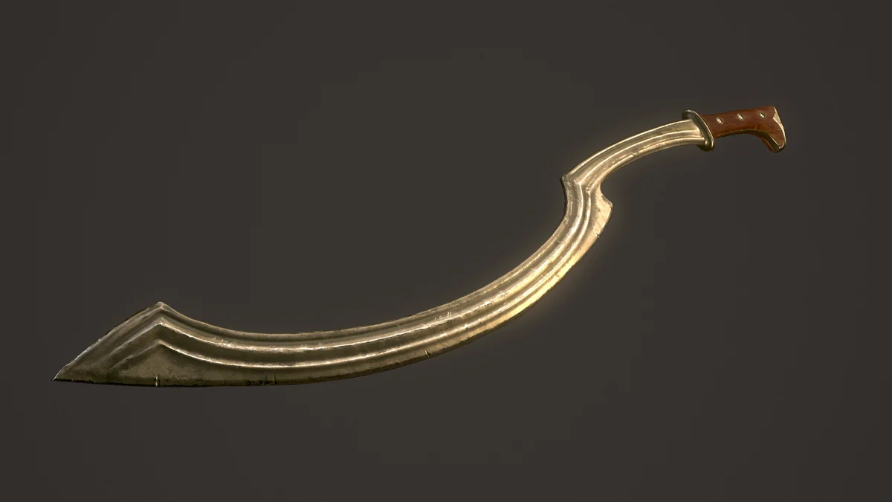
Бронза

Slide 33
Первая страна, завоеванная египтянами во 2-м тыс. до н.э.

Slide 34
Нубия

Slide 35
Эти сооружения служили египтянам гробницами

Slide 36
Пирамиды

Slide 37
Так назывался гроб, в который клали тело умершего фараона

Slide 38
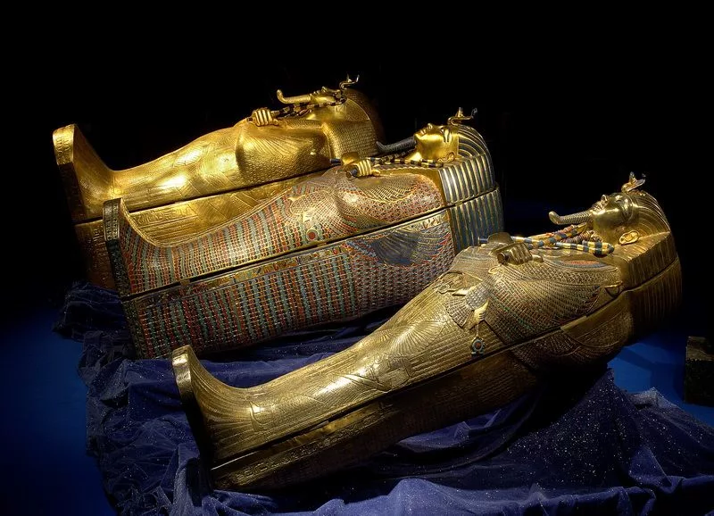
Саркофаг

Slide 39
Высушенное и обмотанное бинтами тело человека

Slide 40
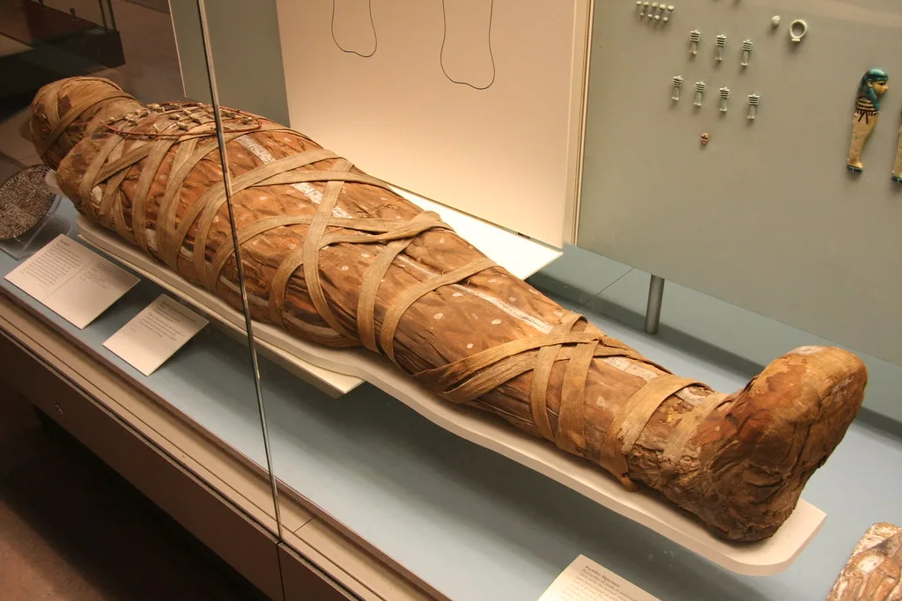
Мумия

Slide 41
Эту книгу давали египтяне умершему

Slide 42
Книга мёртвых

